Slide 1
Neuronske mreže 2. Veštački neuron, Back-propagation, gradient descent
Master akademske studije, zimski semestar 2015/2016
Fakultet tehničkih nauka, novi sad
Msc Marko jocić, phd đorđe obradović

Slide 2
Pregled
Biološki neuron, mozak
Veštački neuron
Linearni perceptron
Nelinearni perceptron
Moć jednog linearnog/nelinearnog perceptrona
Veštačke neuronske mreže – mreže veštačkih neurona:
Slojevi (skriveni neuroni)
Višeslojni perceptroni (MLP)
Kako VNM uče? – backpropagation, „opadajući gradijent (eng. gradient descent)“
Moć veštačkih neuronskih mreža
Problemi

Slide 3
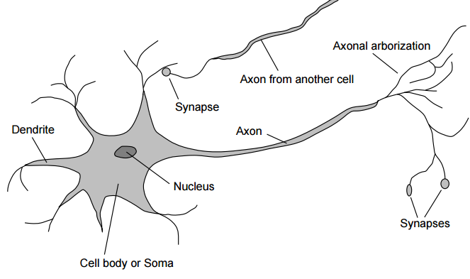
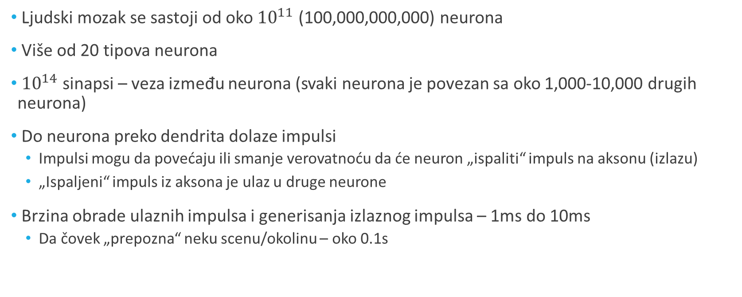
Biološki neuron

Slide 4
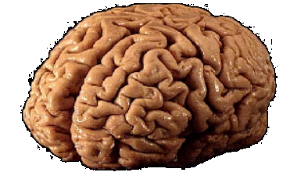
Ljudski mozak
Neverovatne karakteristike:
Masivni paralelizam
Distribuirana reprezentacija i sposobnost računanja
Sposobnost učenja
Sposobnost generalizacije
Prilagodljivost
... zvuči jednostavno, ali je zapravo izuzetno komplikovano ...
Oduvek san računarskih nauka da se napravi računar/program koji rešava izuzetno kompleksne zadatke lako i brzo (još brže) nego čovek

Slide 5
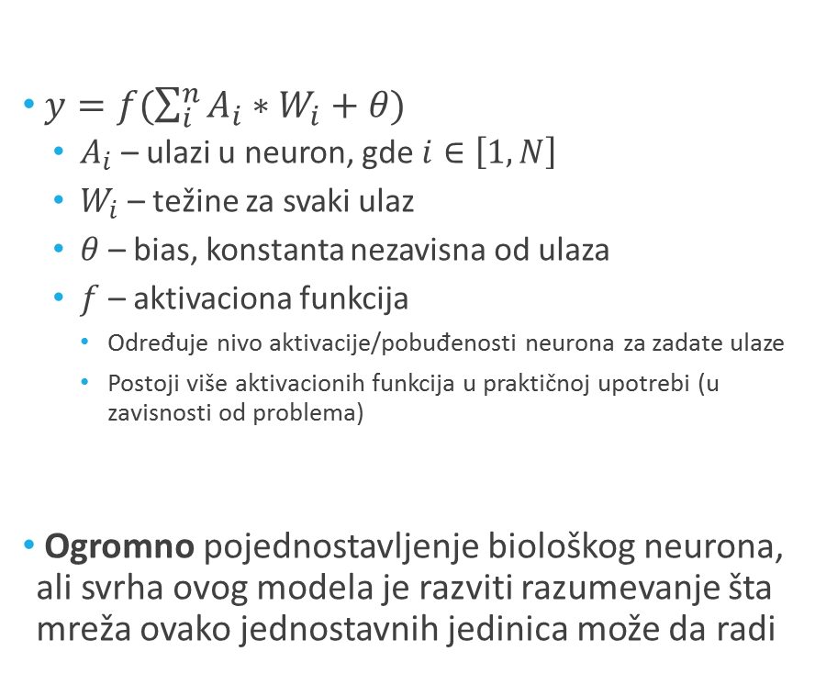
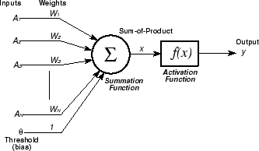
Veštački neuron (McCulloh-Pits perceptron)

Slide 6
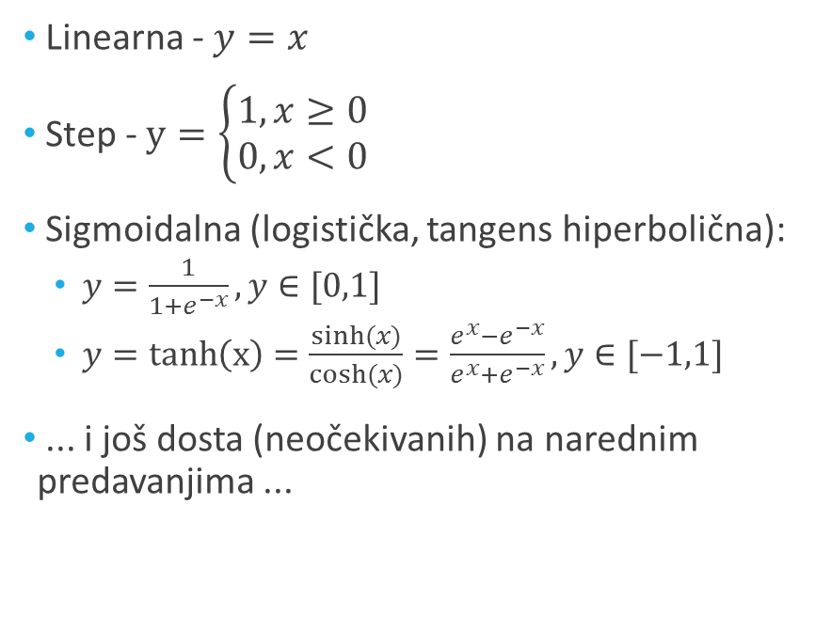
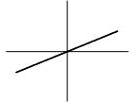
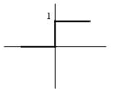
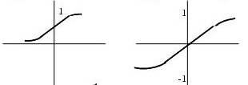
Aktivacione funkcije
linearna
step
logistička
tanh

Slide 7
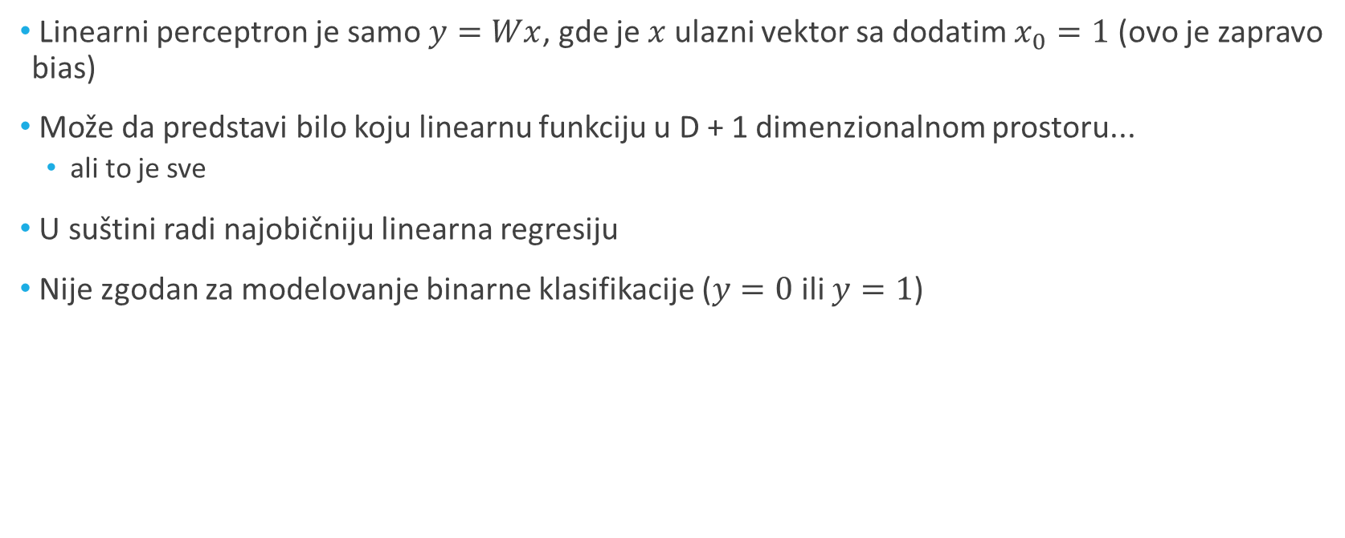
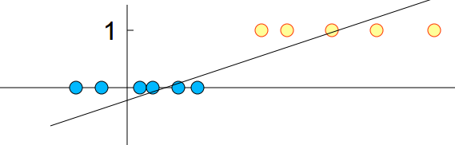
Linearni perceptron

Slide 8
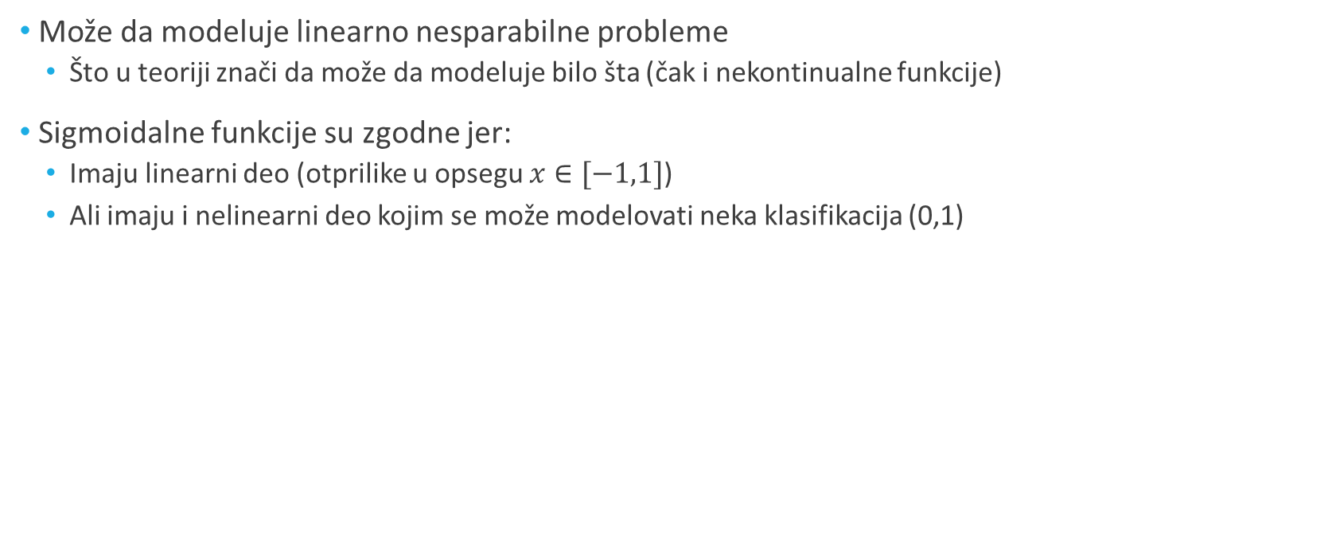
Nelinearni perceptron

Slide 9
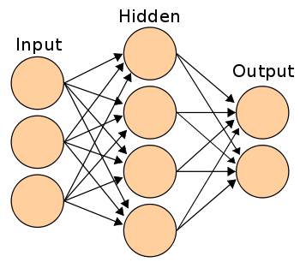
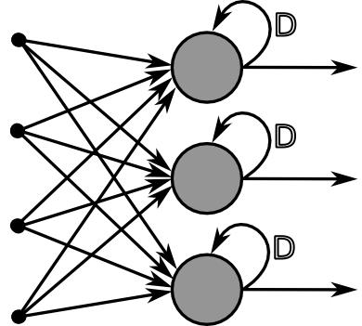
Neuronska mreža
Višeslojni perceptron (eng. Multi-layer perceptron = MLP)
1 ulazni linearni sloj (često se i ne smatra kao sloj – nesporazum u literaturi)
1 izlazni (nelinearni) sloj
N skrivenih (nelinearnih) slojeva (formalno, ako je N > 1, u pitanju je duboka neuronska mreža)
Rekurentna mreža
Slično kao MLP, ali neuroni imaju „povratnu spregu“ – svoj izlaz prosleđuju sebi na ulaz (a nekad i neuronim u prethodnim slojevima)

Slide 10
Obučavanje neuronske mreže
Šta je uopšte obučavanje?
Ažuriranje arhitekture mreže kroz korekciju težina (W) tako da mreža može efikasno da izvršava željeni zadatak
Paradigme obučavanja:
Nadgledano
Mrežu snabdeti ispravnim izlazima za zadate ulaze (obučavajući skup)
Težine se koriguju tako da mreža proizvodi sve bolje rezultate za obučavajući skup
Nenadgledano
Nema potrebe zadati ispavan izlaz u obučavajućem skupu
Hibridno
Kombinacija nadgledanog i nenadgledanog
Neke težine se koriguju prema ispravnom izlazu, dok se druge automatski koriguju

Slide 11
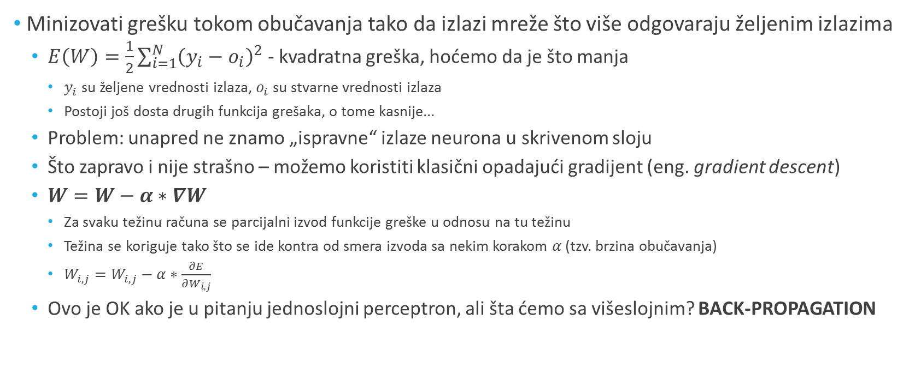
Nadgledano obučavanje neuronske mreže

Slide 12
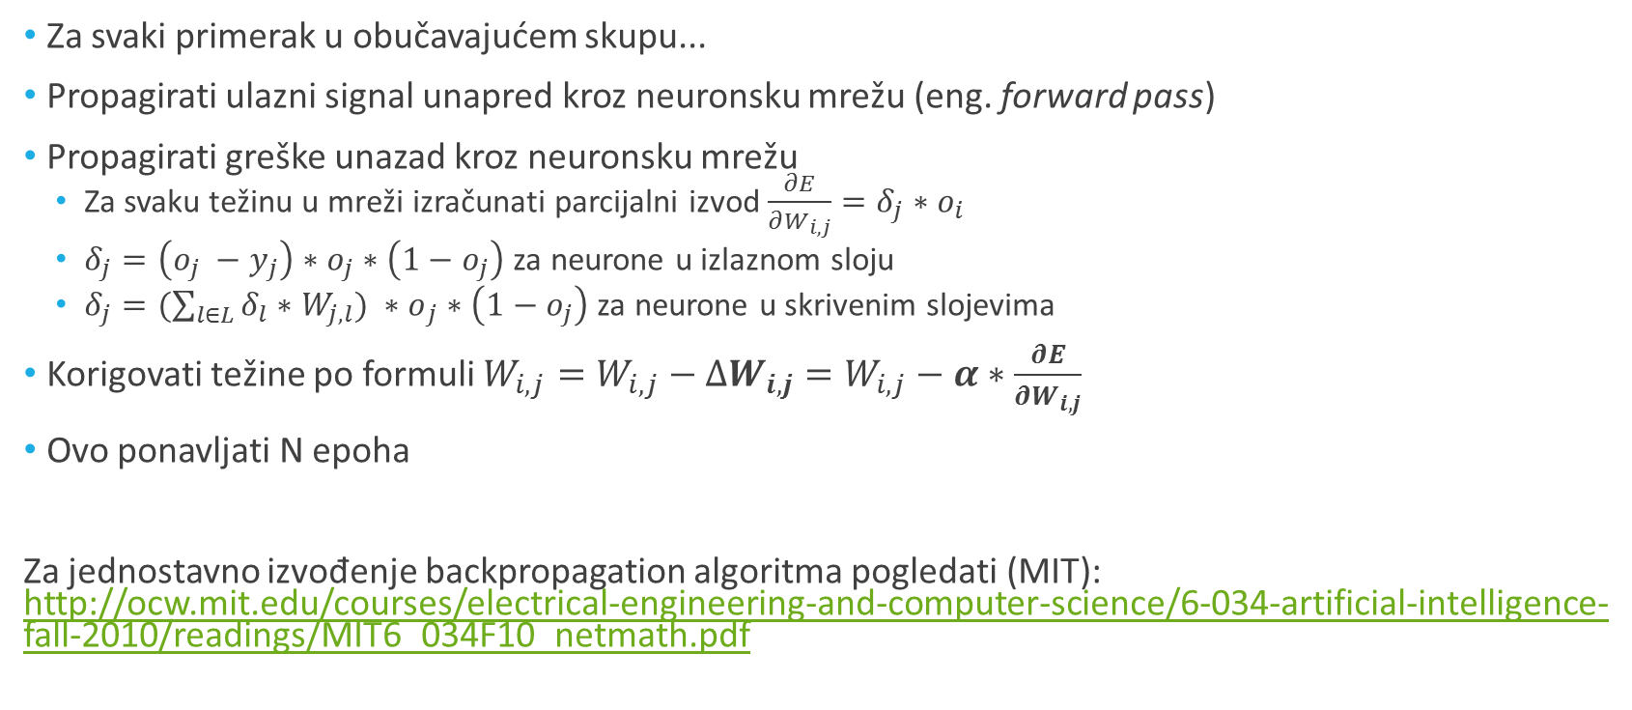
Backpropagation
GRADIENT DESCENT!

Slide 13
Gradient descent vs stochastic gradient descent
Gradient descent (GD)
Jedna epoha obučavanja – uvek se prolazi kroz ceo obučavajući skup
Ako je obučavajući skup ogroman (što će biti slučaj), ovo ne dolazi u obzir
Deterministički postupak, svaki put mreža će biti identično obučena
Stochastic gradient descent (SGD)
U svakoj epohi obučavanja – uzima se samo N nasumičnih primeraka iz obučavajućeg skupa
Brže konvergira od GD
Stohastičan postupak, zbog nasumičnosti, mreža će svaki put biti drugačije obučena
Uglavnom bude jako dobra aproksimacija rezultat dobijenih sa GD
U praktičnoj primeni, SGD se uvek koristi umesto GD

Slide 14
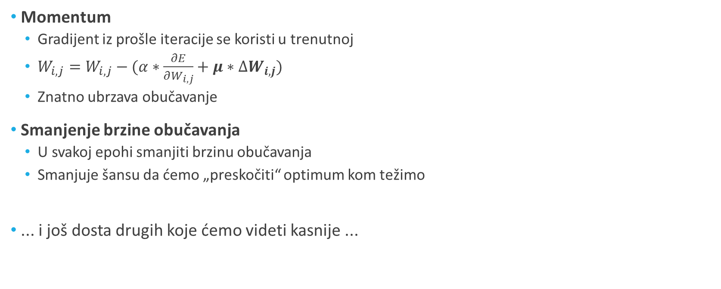
Stochastic gradient descent - modifikacije

Slide 15
Problemi obučavanja neuronske mreže
Overfitting – mreža previše dobro obučena na obučavajućem skupu
Nema sposobnost generalizacije
Radi ispravno samo na podacima koje je već „videla“
Underfitting – mreža uopšte nije dobro obučena
Jednostavno težine još nisu konvergirale
Kada prekinuti obučavanje? Overfitting, underfitting...
Lokalni optimumi
Težine konvergiraju ka lokalnom minimumu
Brzina obučavanja
Konvergencija izuzetno osetljiva na brzinu obučavanja (izuzetno sporo ili preskakanje minimuma)
Backpropagation – većina neuro-naučnika tvrdi da se ovo ne odigrava u mozgu

Slide 16
Još problema? Toga imamo :)
Koliko neurona u skrivenim slojevima?
Koliko skrivenih slojeva?
Koja funkcija greške?
Koji su parametri obučavanja?
Koja aktivaciona funkcija?
Kako povezati neurone?

